Slide 1
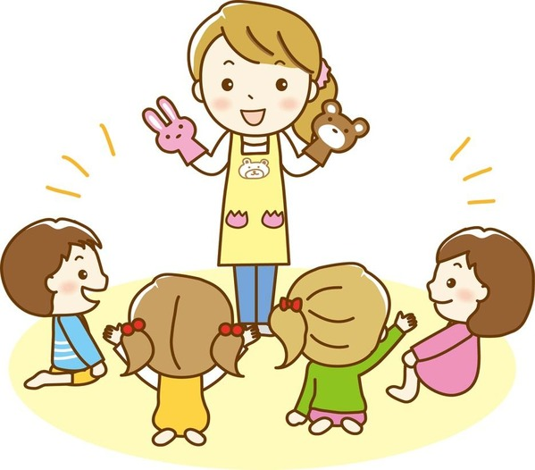
Формирование связной речи у детей дошкольного возраста
воспитатель 1 группы: Никитина Е.Е.

Slide 2
Связная речь – это смысловое развернутое высказывание, обеспечивающее общение и взаимопонимание

Slide 3
Методы развития связной речи

Slide 4
Рассматривание по картине 1 –ый тип «Текст реалистического характера» 2 –ой тип «Текст фантастического характера»
Этапы рассматривания картины
Определение состава картины
Установление взаимосвязей между объектами на картине
Описание на основе возможного восприятия объектов картины органами чувств
Составление загадок и метафор
Преобразование объектов во времени
Описание местонахождения объектов на картине
Составление рассказов от лица разных объектов
Смысловая характеристика картины
Составление рассказов-фантазий
Составление сказок нравственно-эстетического характера
Составление рифмованных текстов по картине

Slide 5
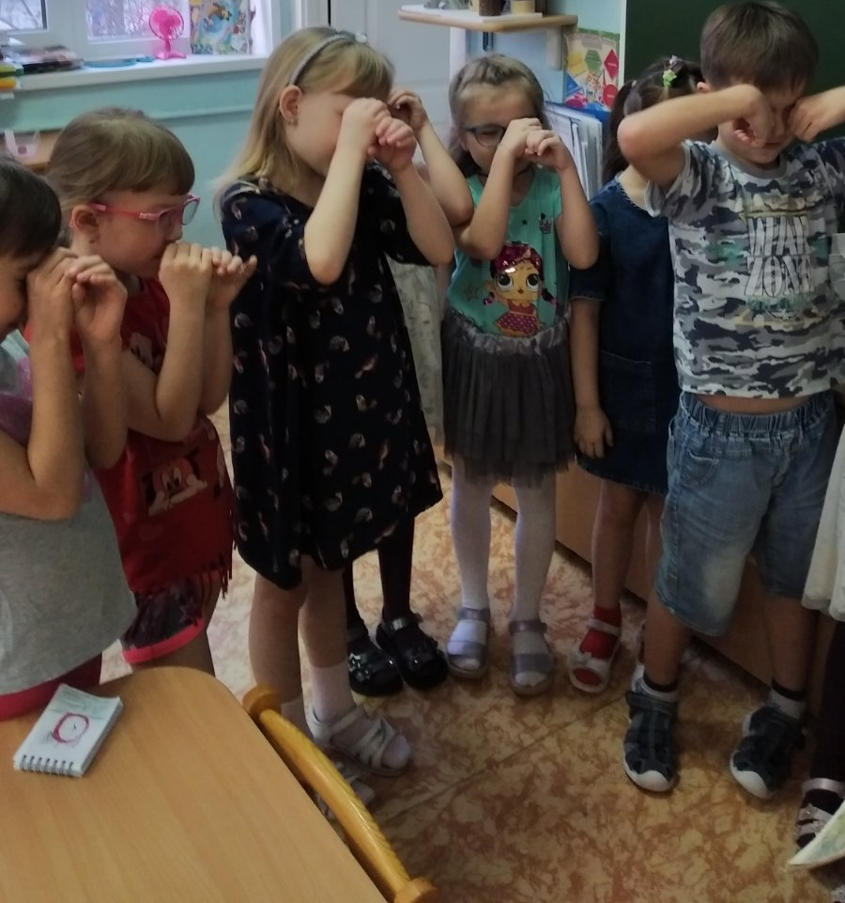

Slide 6
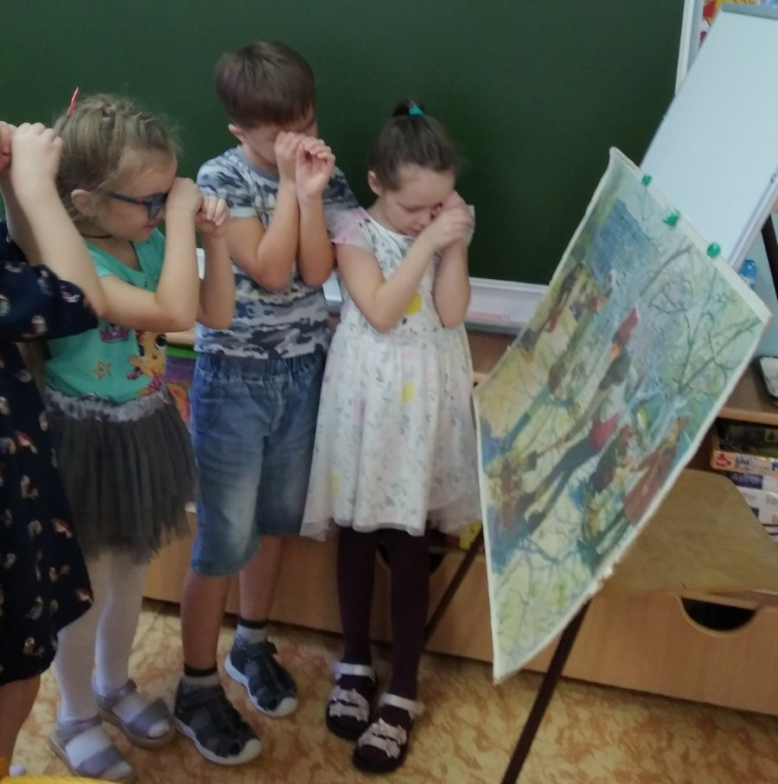

Slide 7
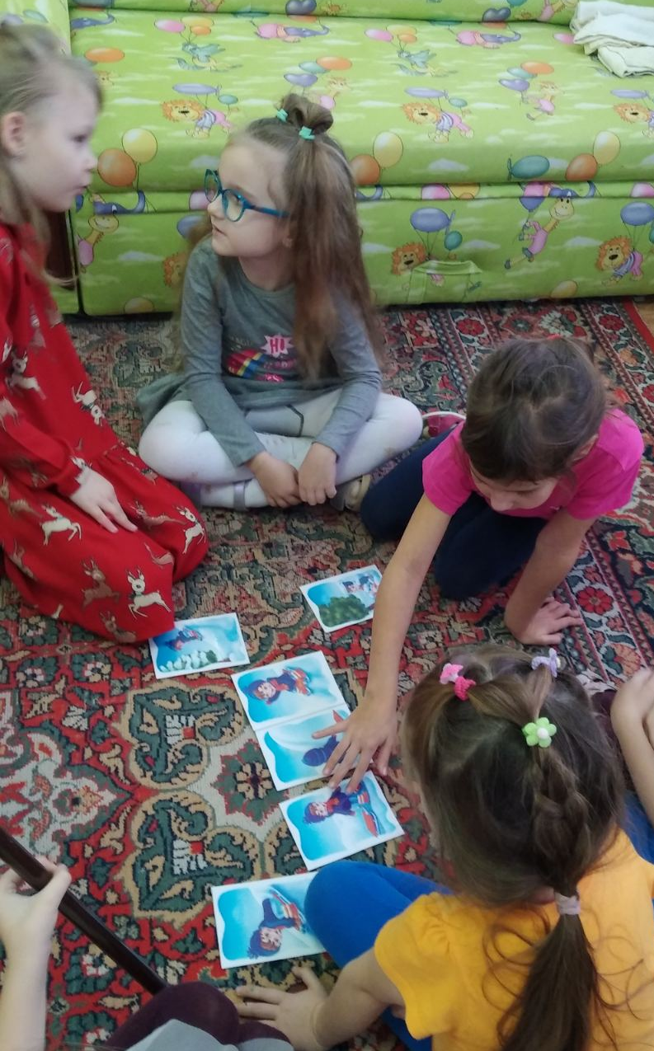

Slide 8
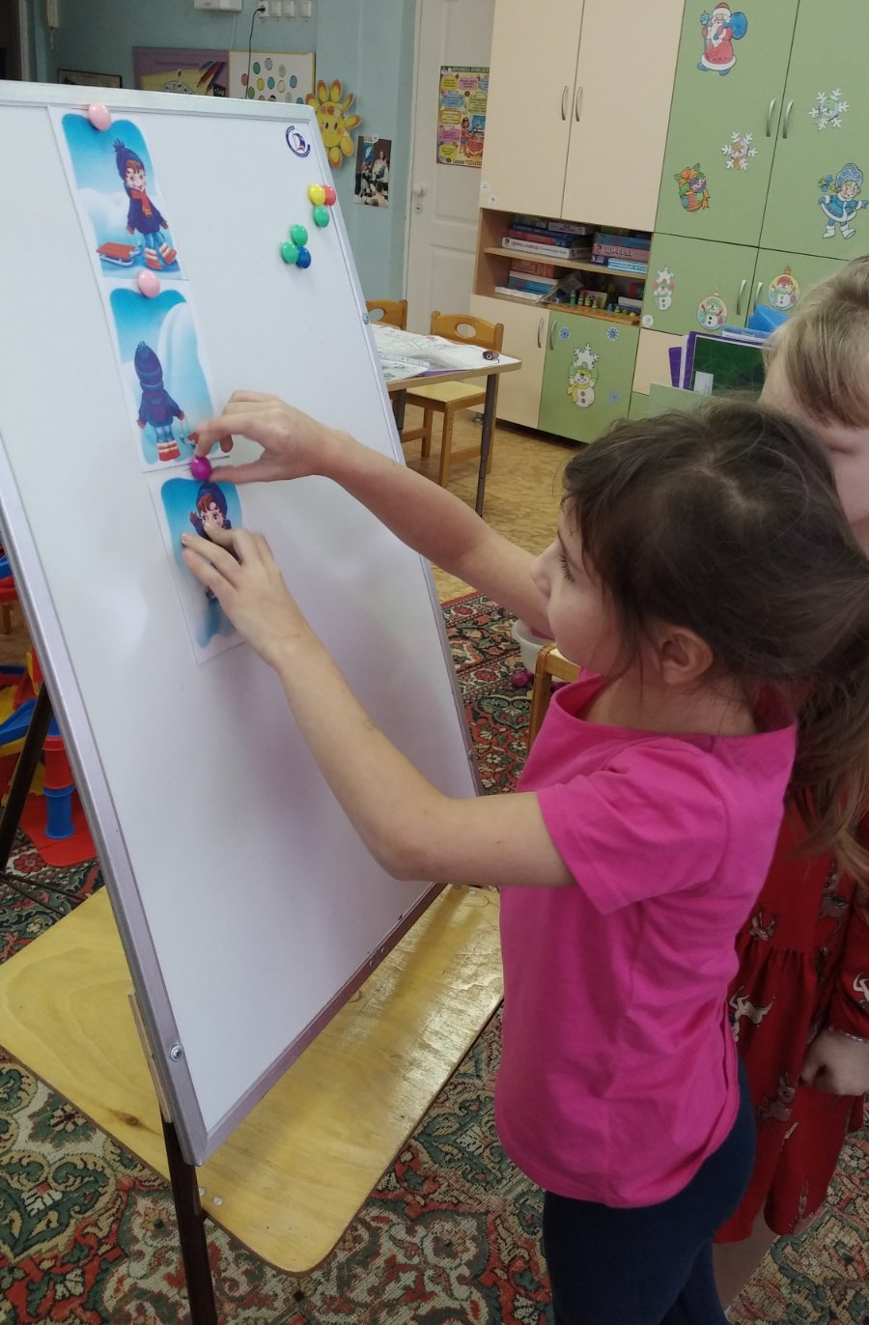
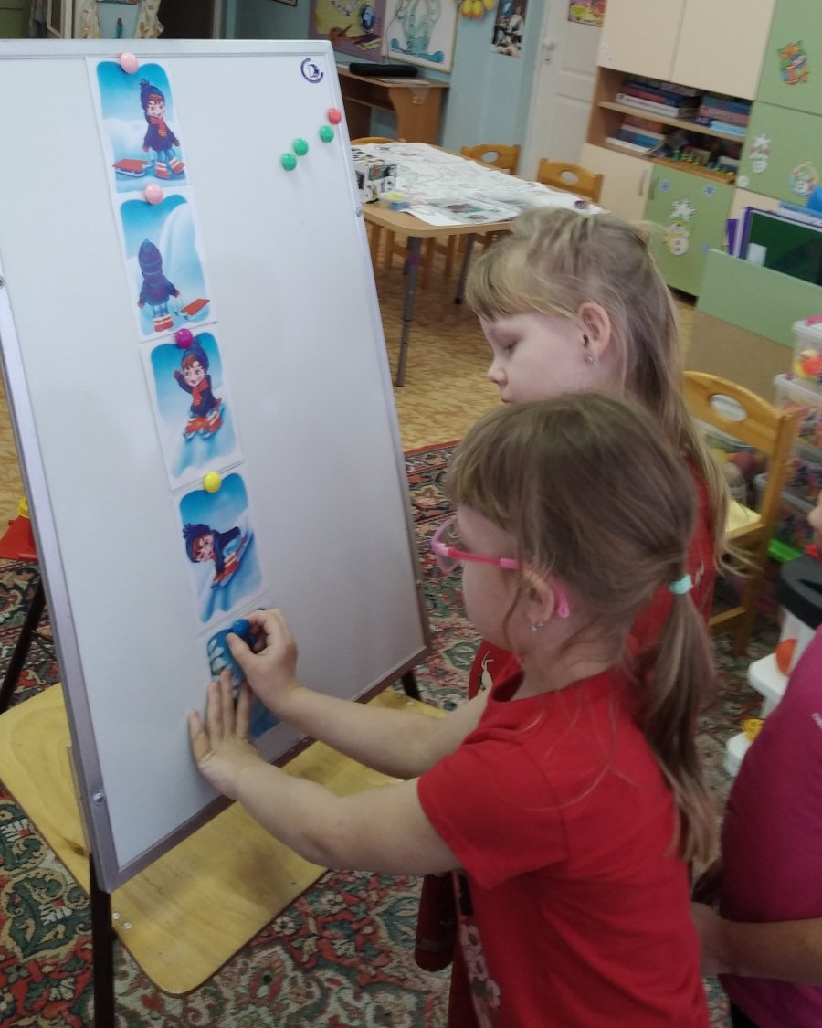

Slide 9
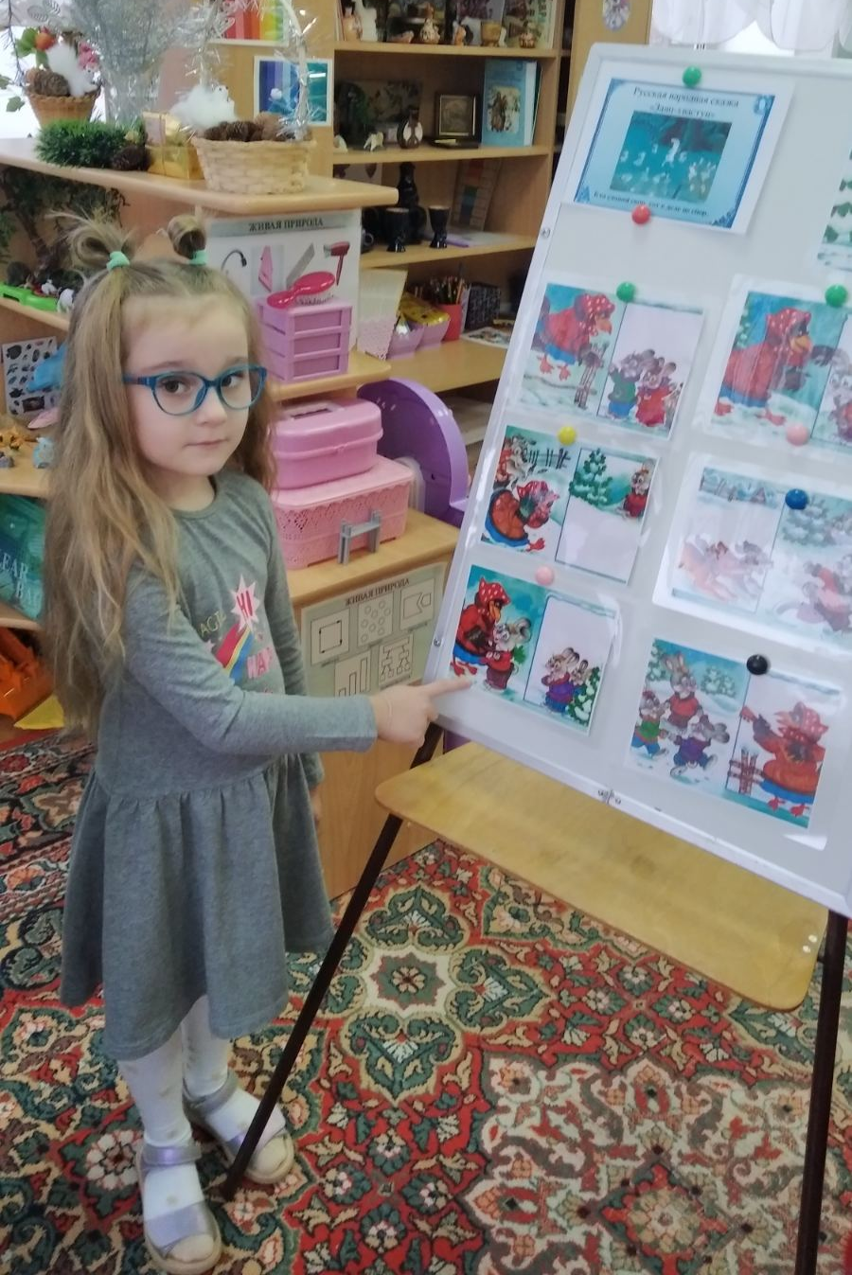
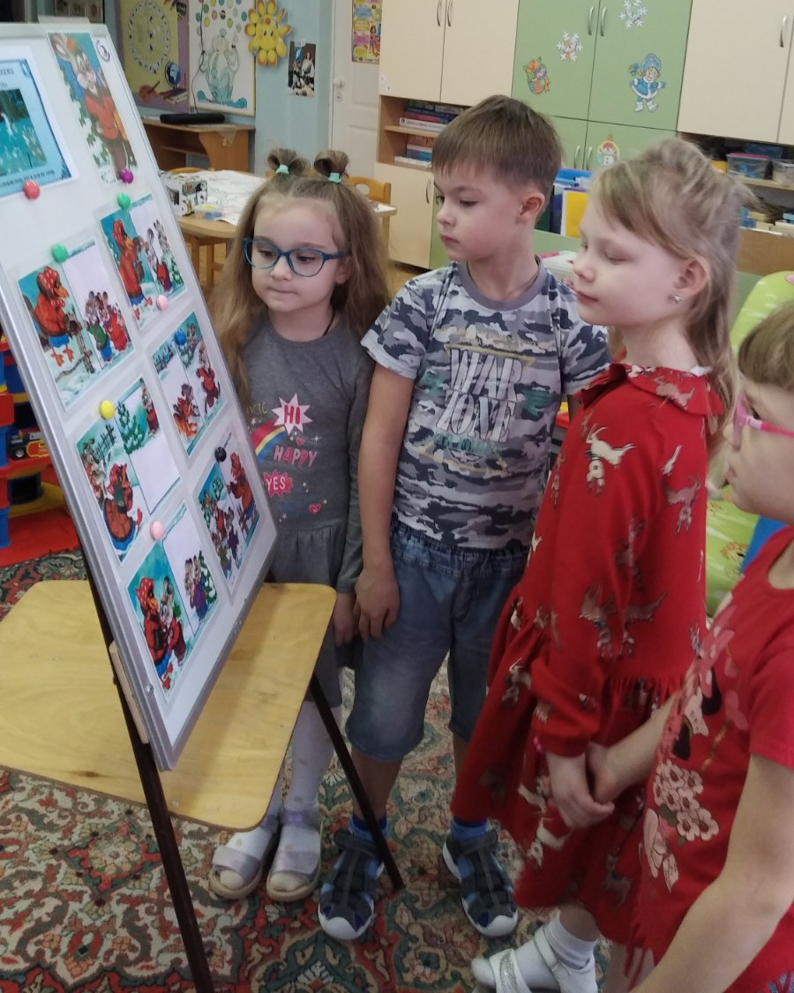

Slide 10
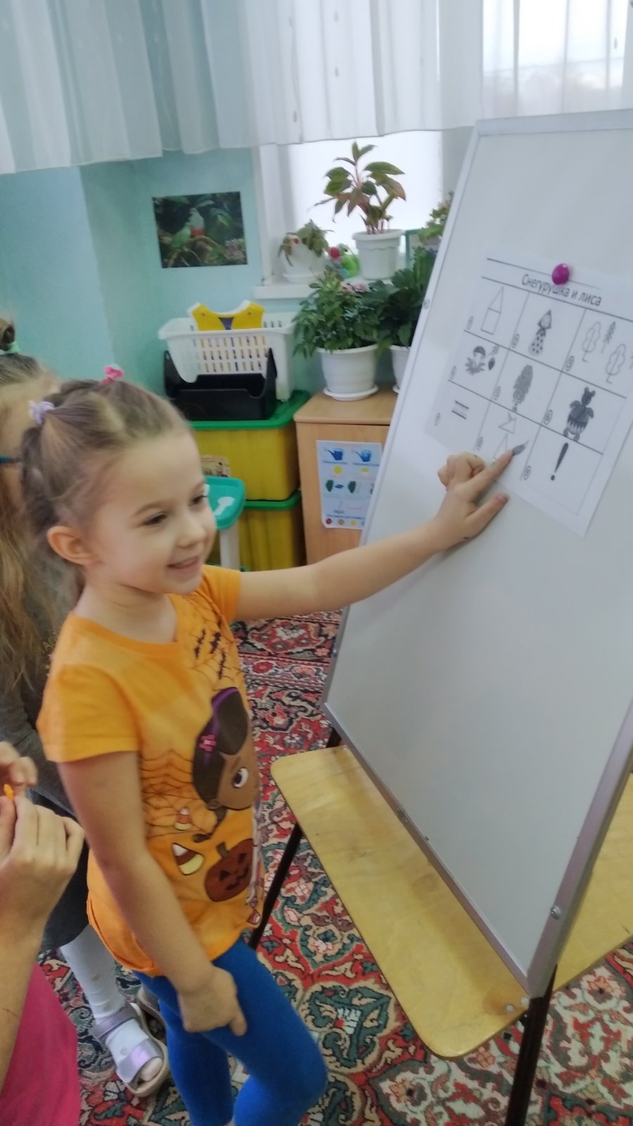
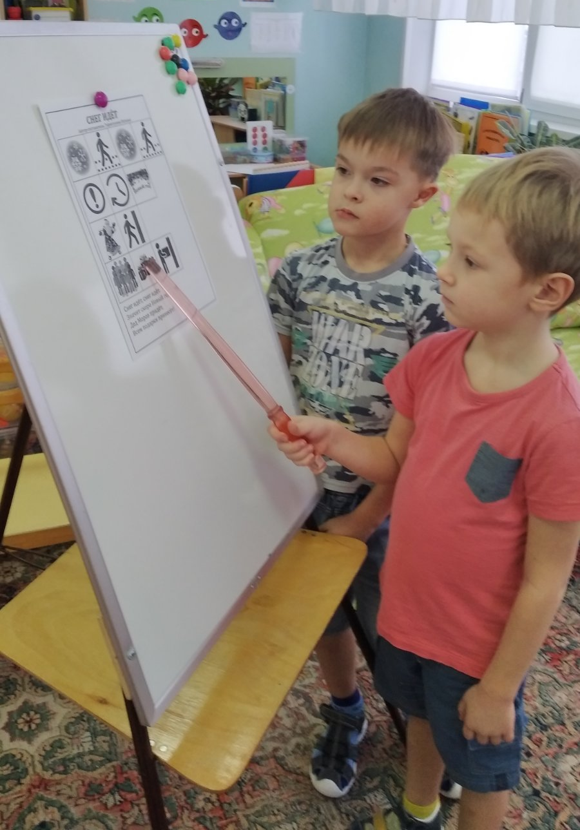

Slide 11
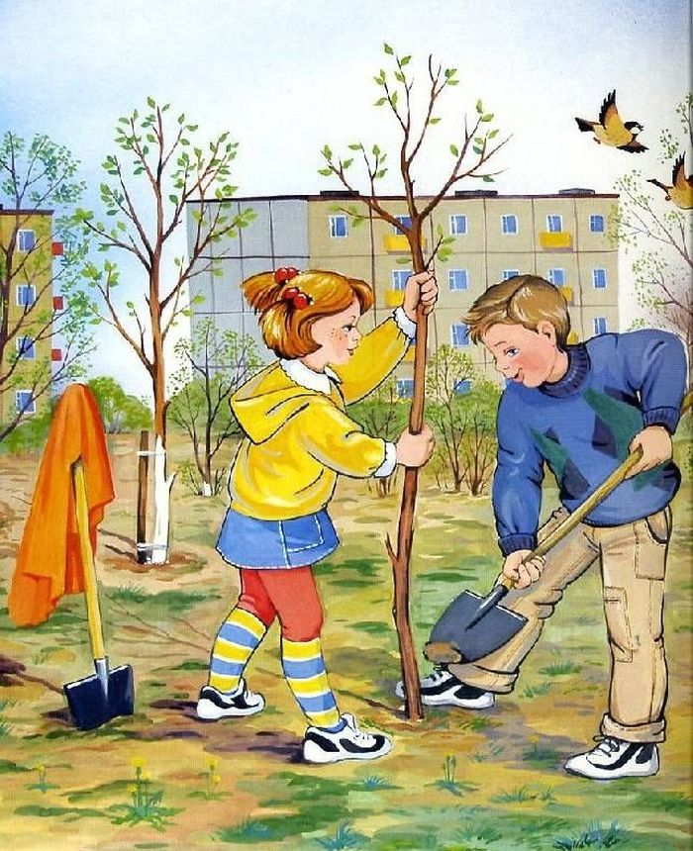

Slide 12
Формирование связной речи у детей дошкольного возраста
воспитатель 1 группы: Никитина Е.Е.

